Slide 1
Tensore dello sforzo
Riferimenti: Casini & Vasta Cap. 14 e Hibbeler Cap. 3

Slide 2
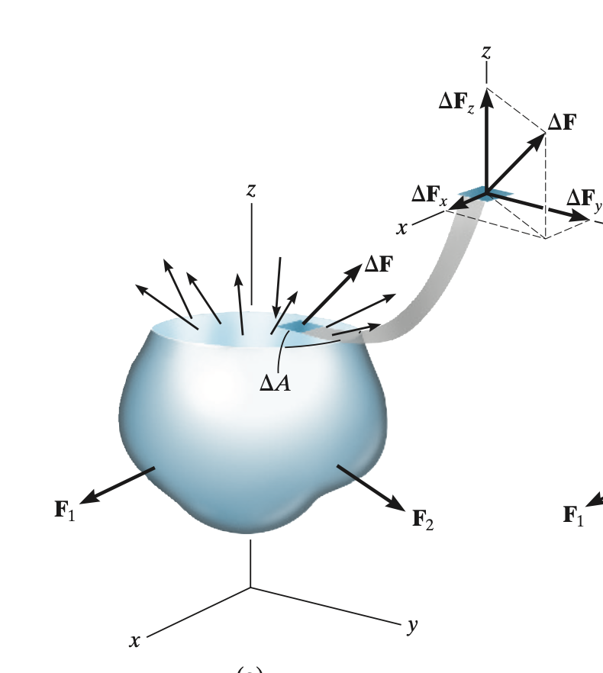
Tensioni normali e tangenziali
Riferimento: Hibbeler, Sez. 3.6

Slide 3
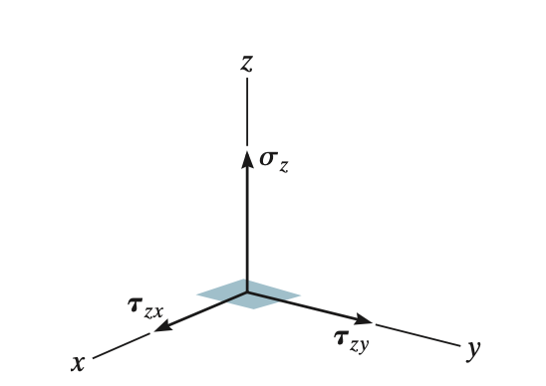
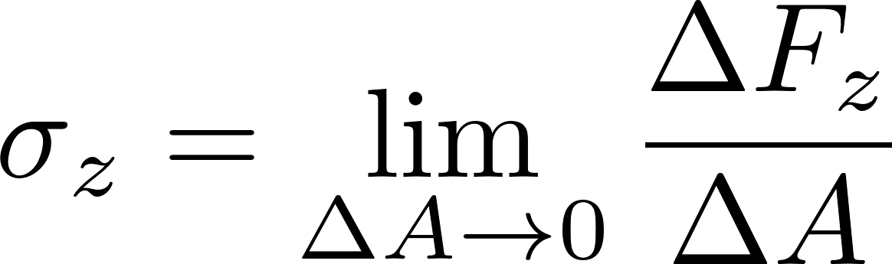
Tensione normale
Riferimento: Hibbeler, Sez. 3.6

Slide 4
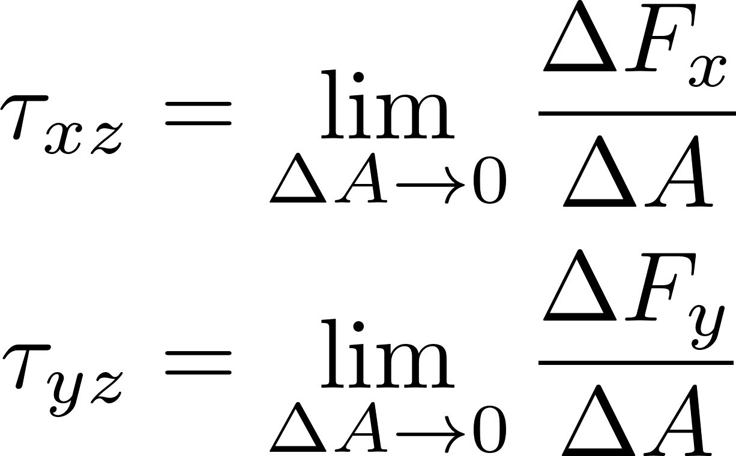
Tensioni tangenziali
Riferimento: Hibbeler, Sez. 3.6

Slide 5
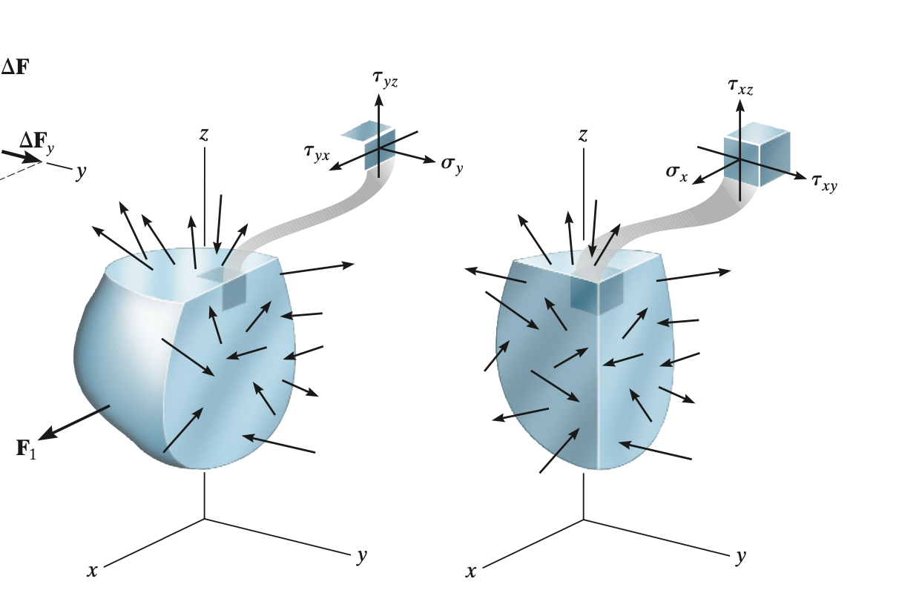
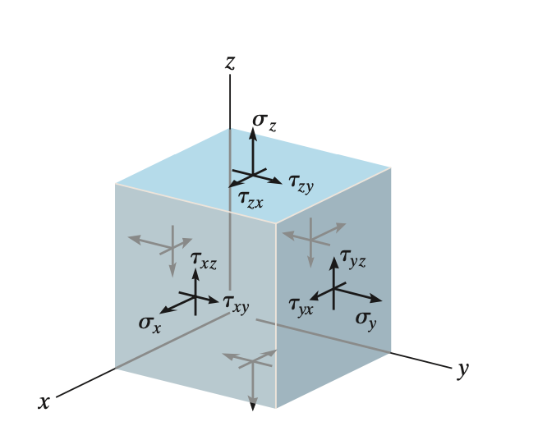
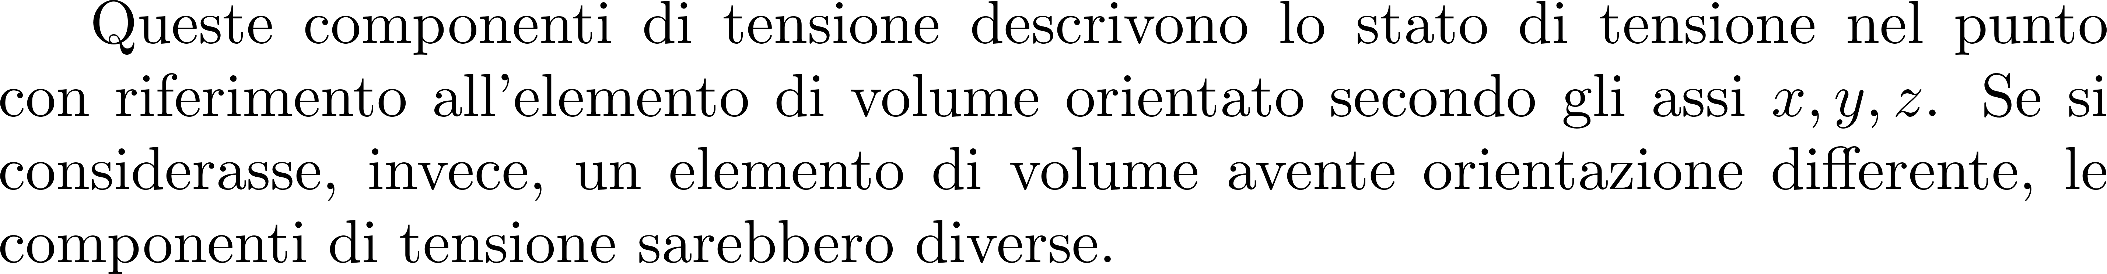
Componenti scalari di tensione
Riferimento: Hibbeler, Sez. 3.6

Slide 6
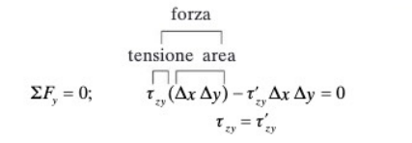
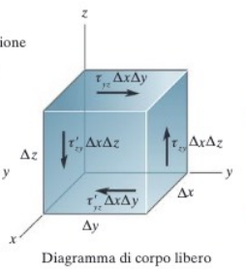
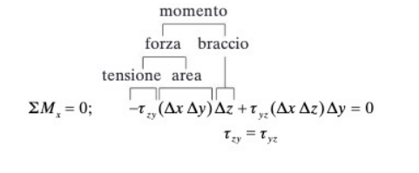
Reciprocità delle tensioni tangenziali

Slide 7
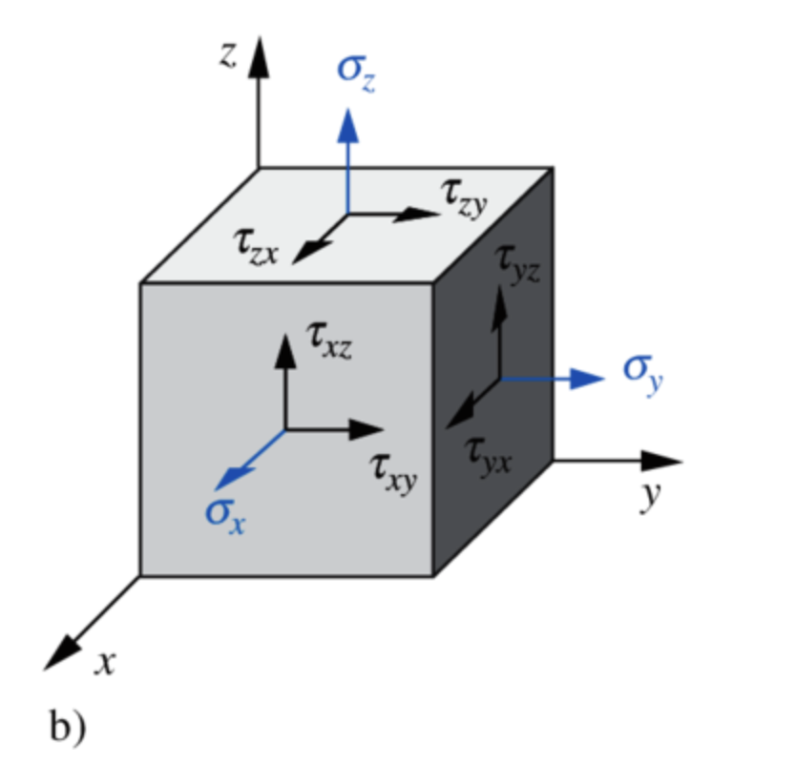
Tensore dello sforzo

Slide 8
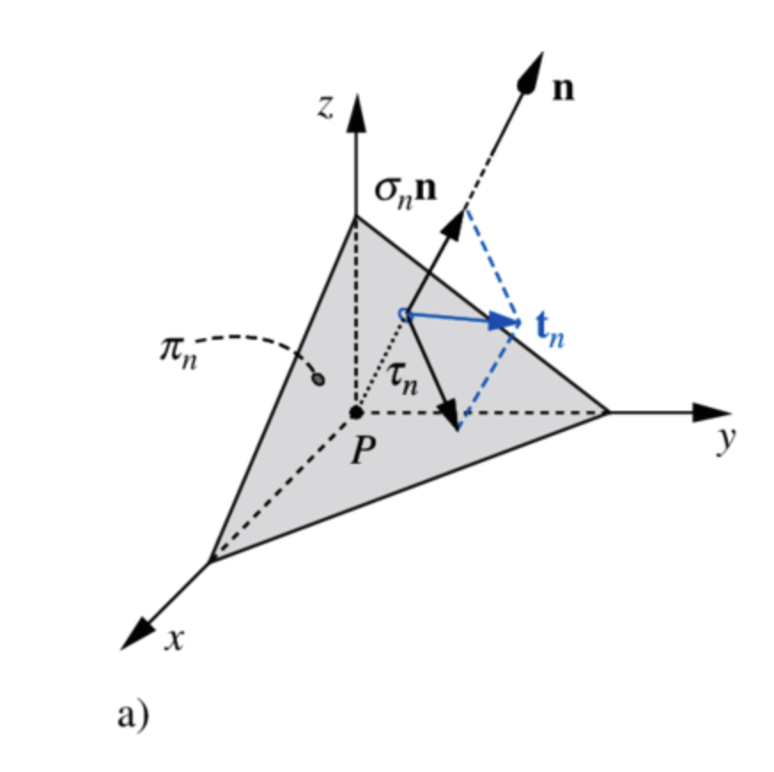
Teorema di Cauchy

